Slide 1

Take over planet
ИГРА
Индивидуальный проект
Панкратов Денис
ИТ-Куб г.Ижевск

Slide 2
TAKE OVER PLANET
В процессе развития цивилизации мы научили быстро создавать небольших дронов, которые могли на сверхсветовых скоростях достигать удаленные участки нашей галактики и исследовать их. В одной из таких экспедициях человечество столкнулось с другой цивилизацией, которая находится примерно на том же уровне развития, но проявила себя агрессивно. Поскольку человечество не успело вовремя среагировать на угрозу, то к моменту, когда мы научились перестраивать наших дронов в боевые часть известных нам планет уже была захвачена и нам ничего не оставалось как вступить в бой…

Slide 3
Цель
Подтвердить свои навыки и возможности преподавать в ТИ-Куб г.Ижевск по направлению мобильная разработка от IT школы Samsung
Цель проекта
Изучить возможность библиотеки libGDX
Цель игры
Распределяю боевые единицы (дронов) захватите все доступные планеты в вашем секторе галактики.

Slide 4
Авторизация
Так как мы не можем допустить кого попало к системе управления дронами то вам необходимо пройти авторизацию по уникальному идентификатору
Авторизация и идентификация построена на Firebase платформе через идентификационный сервис на базе номера сотового телефона. Взята типовая реализация идентификации.
Основные классы:
BaseActivity extends AppCompatActivity
Работа с прогресс баром и клавиатурой
SignInActivity extends BaseActivity implements AdapterView.OnItemClickListener
Работа с представлением и событиями с формы, формирование списка доступных провайдеров
Использует xml-форму activity_sign.xml
PhoneAuthActivity extends BaseActivity implements View.OnClickListener
Провайдер идентификации по номеру телефона
Использует xml-форму activity_phone_auth.xml

Slide 5
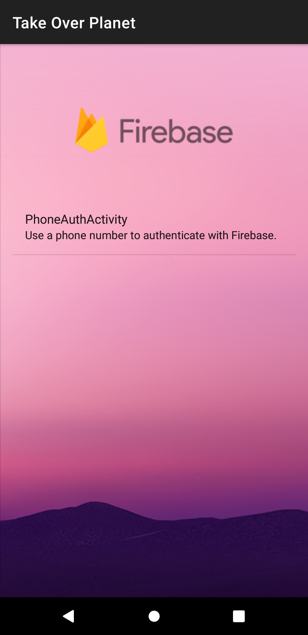
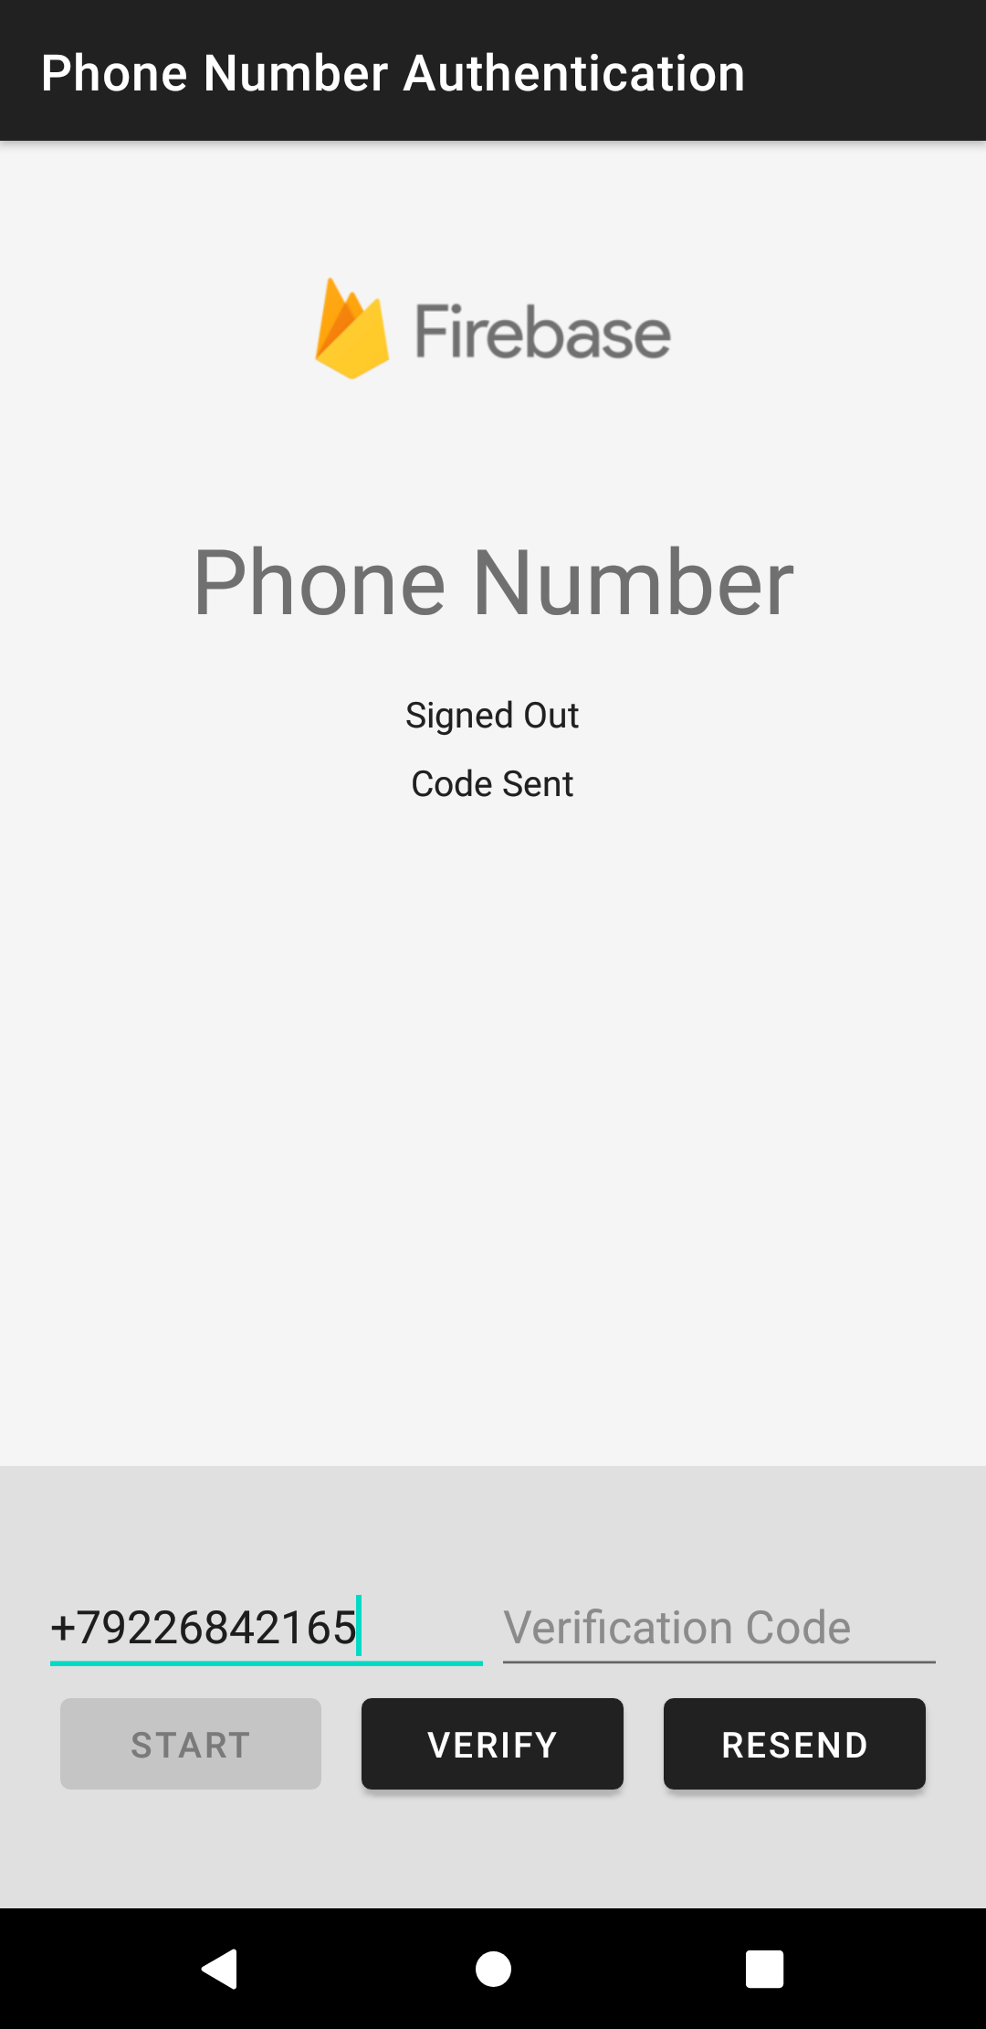
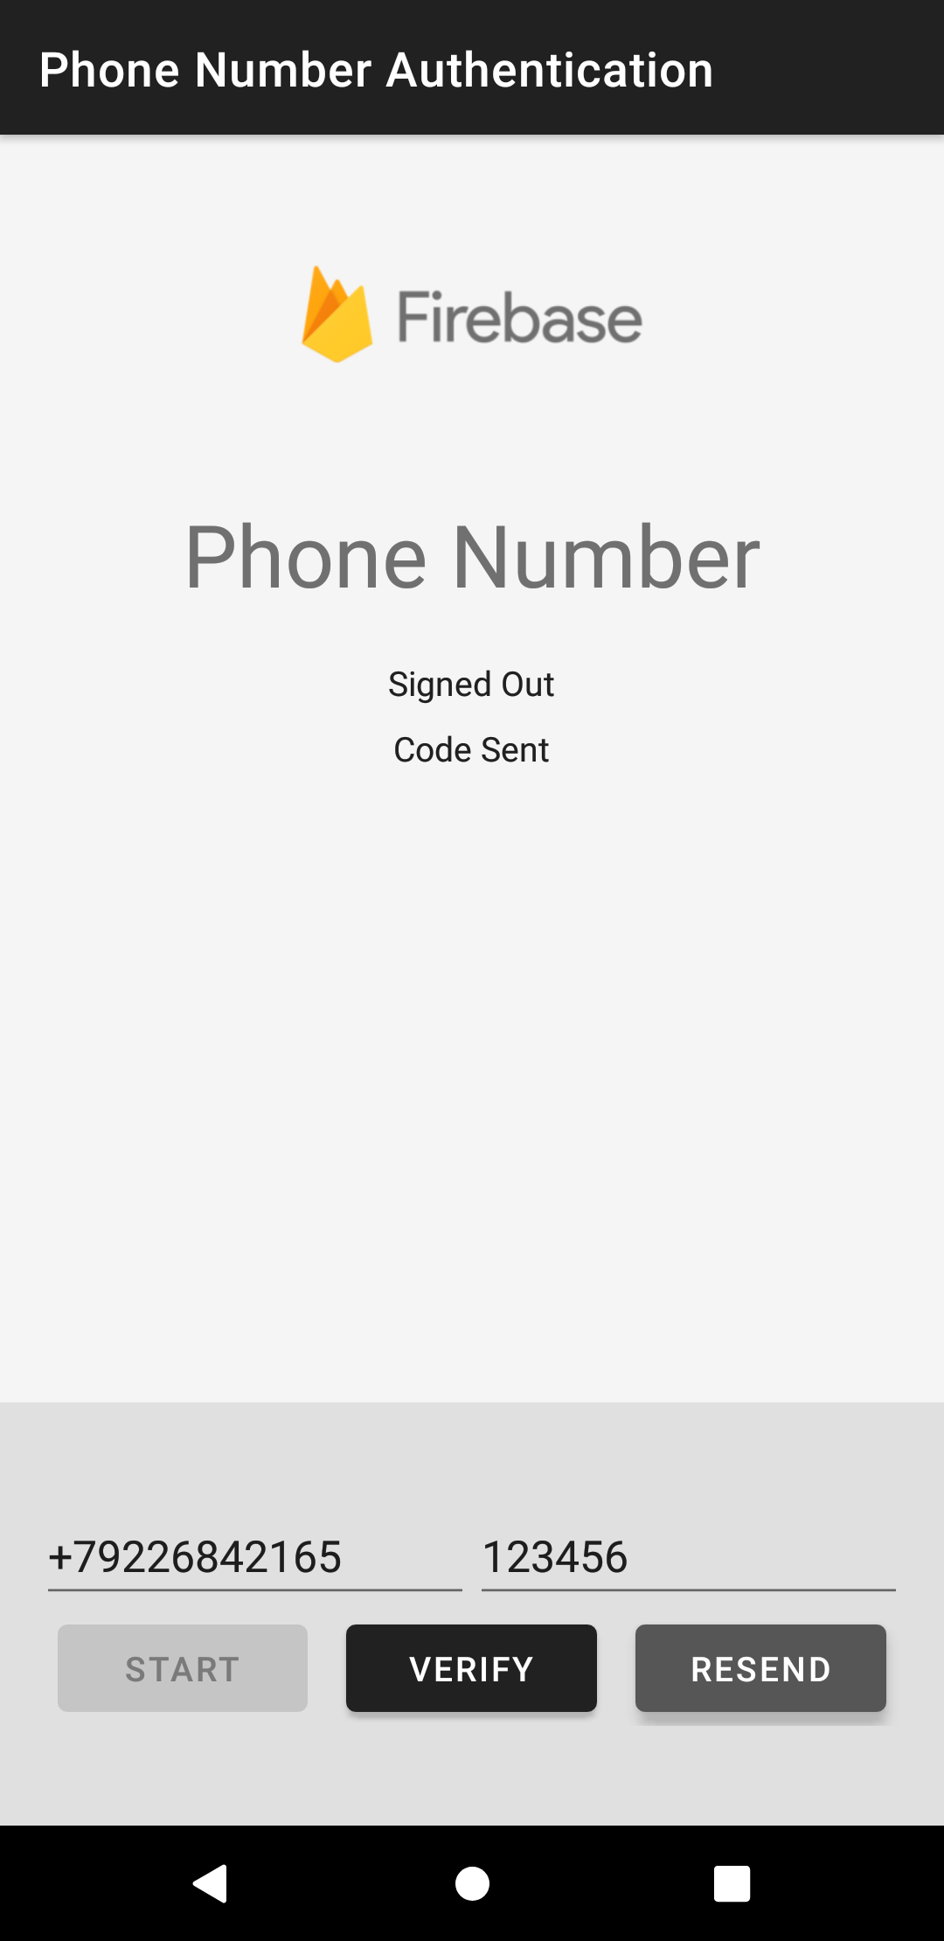
Авторизация: визуализация
На файрбейзе зарегистрированный тестовый телефон +79226842165 с кодом 123456

Slide 6
Игра
Поздравляем, вы прошли идентификацию. Приступайте к захваты планет немедленно. Каждая секунда на счету!
Запуск самой игры в виде запуска библиотеки libGDX осуществляется автоматически по факту прохождения идентификации. Это обеспечивается за счет отдельного Thread, который контролирует наличие идентифицированного пользователя.
Код реализации лежит AndroidLauncher extends FragmentActivity implements AndroidFragmentApplication.Callbacks
Запуск игры осуществляется через замену контекса фрагмента:
GameLauncher fragment = new GameLauncher();
FragmentTransaction trans = getSupportFragmentManager().beginTransaction();
trans.replace(android.R.id.content, fragment);
trans.commit();

Slide 7
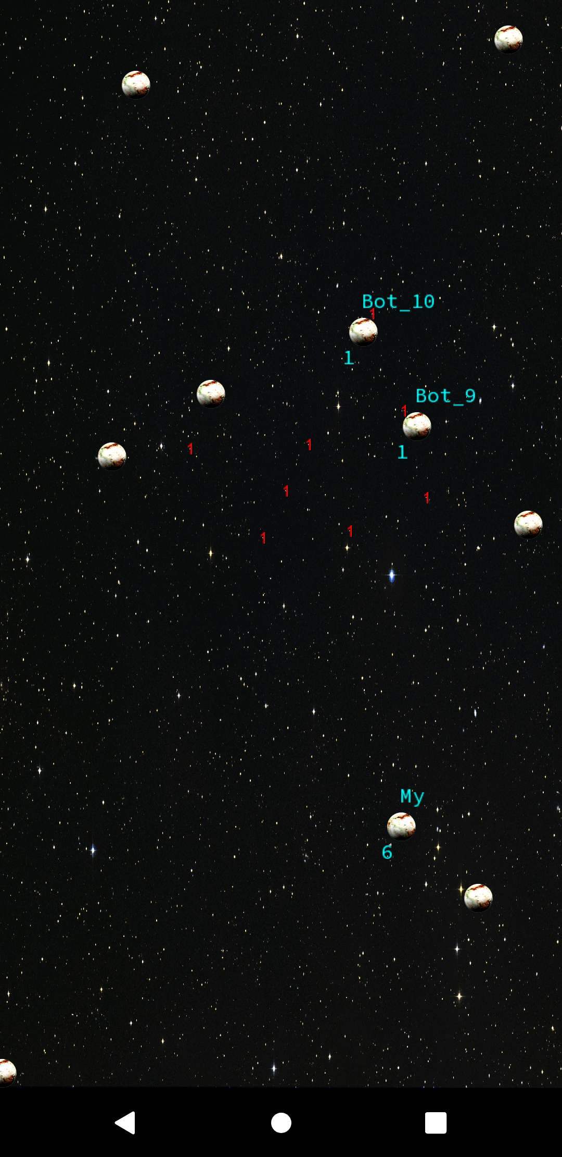
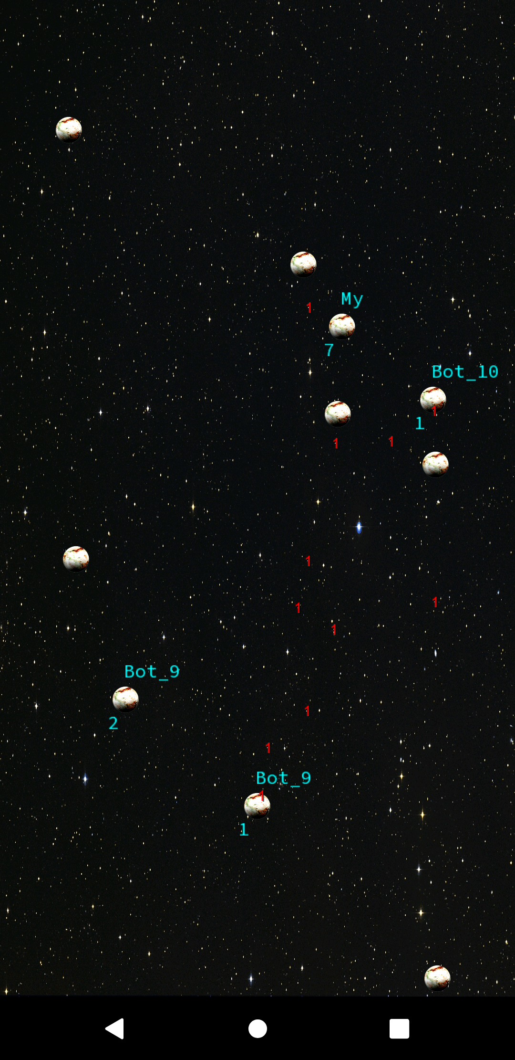
Игра: визуализация
Чтобы послать дронов к другой планете необходимо пальцем выбрать планету и от нее провести к планете которую вы хотите атаковать. Расчет идет на базе вектора направления по этому не обязательно четко указывать куда. Но если планеты стоят рядом, то лучше указать ☺
В атаку вылетает всегда ровно половина дронов с родной планеты.
Каждую секунду количество дронов на захваченных планетах увеличивается на 1.
Ваша планета с пометкой “My”
Имена ботом генерируются автоматически на базе внутреннего номера планеты.
Когда вы теряете последнюю планету игра заканчивается.
Когда вы захватываете все планеты – игра заканчивается.
У игры нет кнопки выхода, по этому надо ее выгружать штатными методами.

Slide 8
Игра: кодовая база
Так как работа с библиотекой велась впервые и не было задачи сделать готовый продукт, то все архитектурные и кодовые решения являются результатом изучения и экспериментов, что влечет за собой просто уймы багов, не красивых и неправильных решений, лишнего кода и т.п. болезней.
Стартовым классом является TakeOverPlanet extends Game.
Пакет Client содержит:
реализацию локального клиента LocalClient extends Stage implements InputProcessor, IСlient как слушателя InputProcessor интерфейса с расширением от класса библиотеки Stage. Работает в отдельном потоке.
реализация простого бота LocalBot extends AbstractClient и реализация стратегии LocalBotLogic. Боты работают в отдельном потоке.
Реализация ClientAction – действия бота.
PS: Изначально планировалось сделать сетевую игру, по этому были созданы ClientActions и ClientCommand, но из-за нехватки времени от сетевой реализации отказался, оставив классы и часть реализации. Возможно в будущем или в процессе преподавания

Slide 9
Игра: кодовая база
Так как работа с библиотекой велась впервые и не было задачи сделать готовый продукт, то все архитектурные и кодовые решения являются результатом изучения и экспериментов, что влечет за собой просто уймы багов, не красивых и неправильных решений, лишнего кода и т.п. болезней.
Пакет Graphics является основным по игре.
Изначально хотелось использовать MVC по этому вся структура сложена исходя из этого подхода…
Пакет Models - модели игры
DisasterModel – была заложена но не используется в текущей версии. Это стихийные бедствия, которые должны появляться в процессе игры.
DroneModel – это сами дроны и их описание
PlanetModel – описание планеты
PortalModel – порталы – черные дыры – не используются в текущей реализации.
Пакет Controllers – контроллеры моделей
Контроллеры моделей. С теми же названиями сущностей + Controller
Пакет View – представление моделей
Представление моделей. С теми же названиями сущностей + Renderer
Рендеринг планет реализован за счет спрайтов(т.е. планеты вращаются)
Рендеринг дронов реализован за счет шейпа
Сины для форм и текста взяты готовые.
Пакет Screens – представление экранов
GameScreen - основной экран игры
GameOverScreen – экран завершения игры
Пакет Helpers – вспомогательные инструменты
Font – класс для кастомного шрифта, который используется в игре
AssetLoader – механизм для работы с ассетами.

Slide 10
Комментарии
Такой код в продакшин отдавать нельзя
Картинки и графика не выверены, но кнопки работают
Есть баги в процессе игры с «залипанием» ботов на планете
Ребенку игра понравилась, по этому, скорее всего будет вторая версия с исправлением всех ошибок или вообще переписанная с 0
Есть мысль использовать этот проект в качестве учебного, конечно, с более выверенной архитектурой и UML

Slide 11
Спасибо за внимание по всем вопросам можно писать на itkub@dpankratov.ru

